Slide 1


Открытое занятие по формированию здорового образа жизни Путешествие по «Радуге здоровья» средняя группа Воспитатель: Снежана Александровна Шестакова

Slide 2

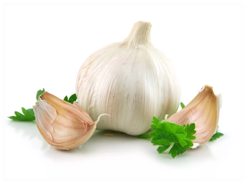
1 ступень (красная)
«Волшебный воздух»

Slide 3

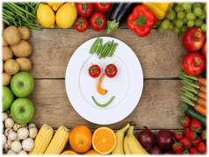
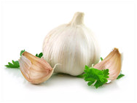
2 ступень (оранжевая)
«Полезные продукты»

Slide 4
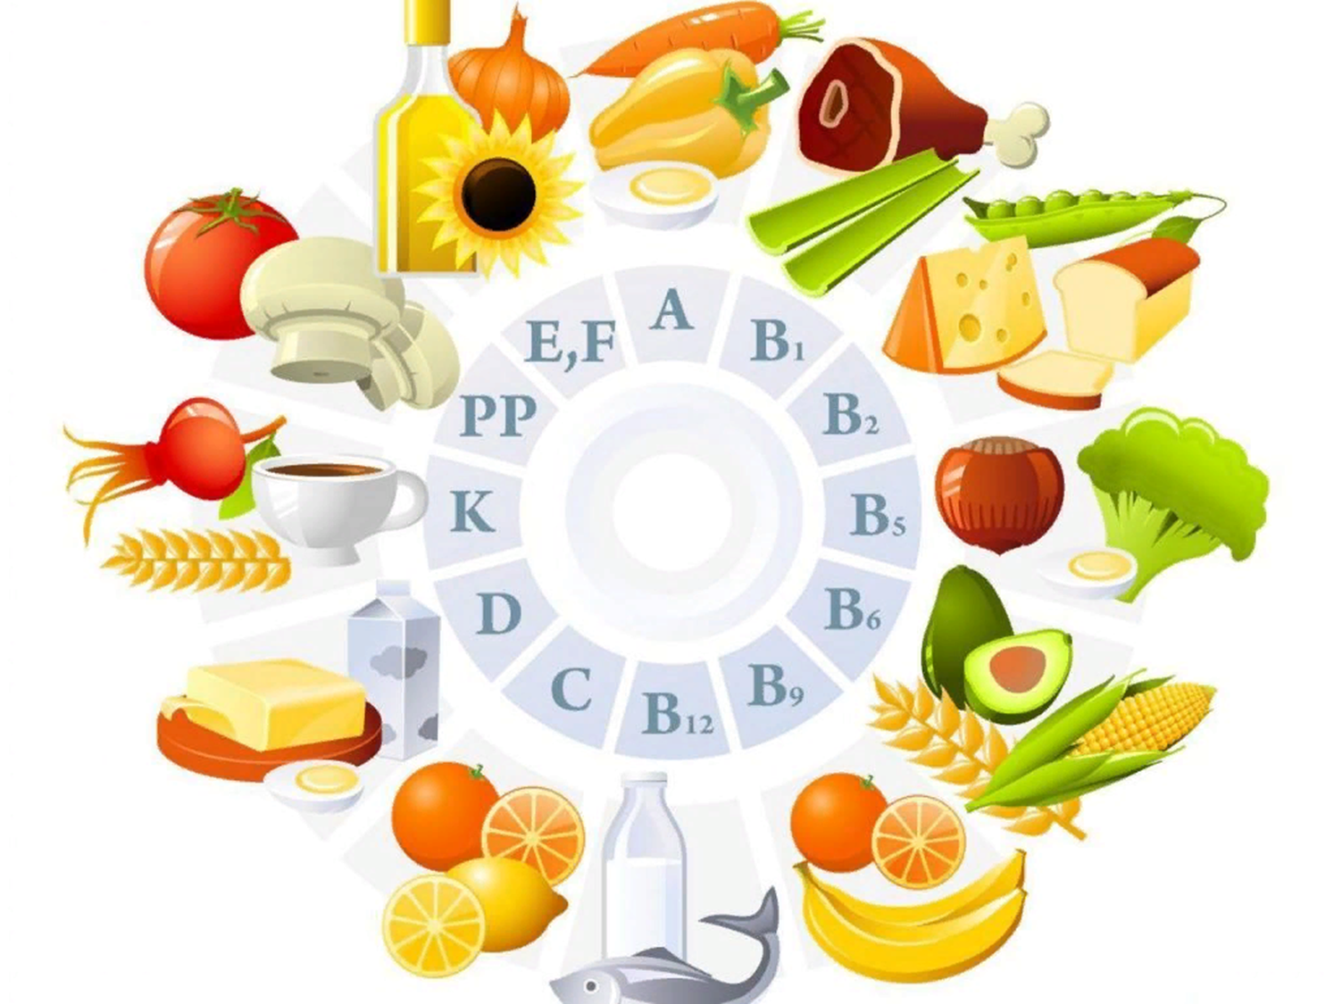

Slide 5
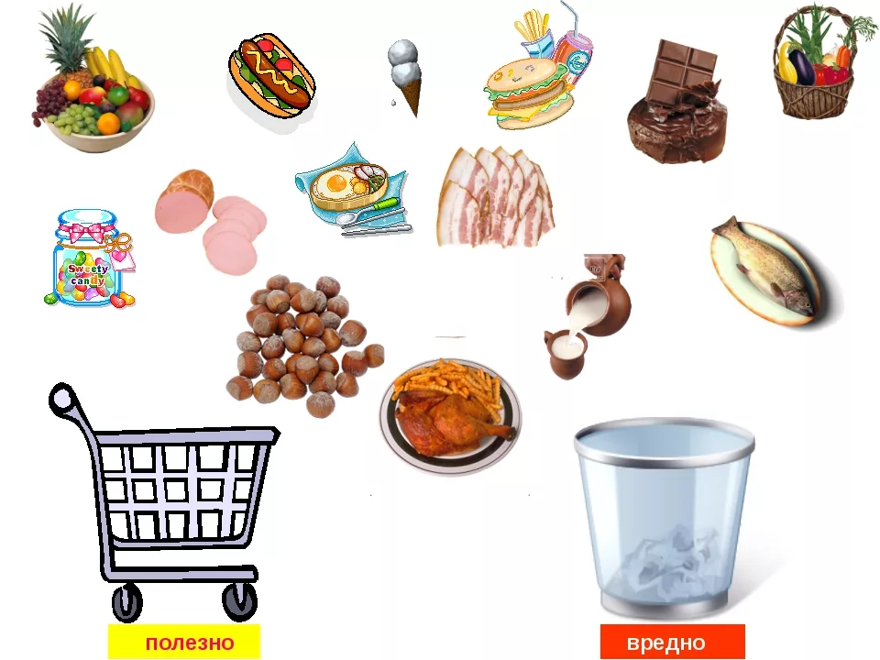

Slide 6

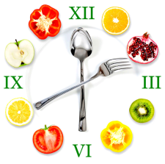
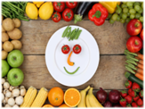

3 ступень (желтая)
«Игра «Да, нет»»

Slide 7

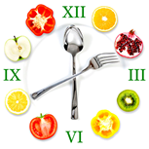

4 ступень (зеленая)
«Зарядка»

Slide 8

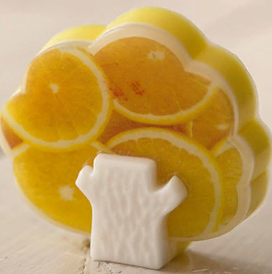

5 ступень (голубая)
«Необычное дерево»

Slide 9

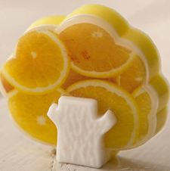
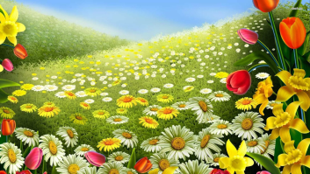
6 ступень (синяя)
«Цветочная поляна»

Slide 10



7 ступень (фиолетовая)
«Рефлексия»

Slide 11


